Slide 1
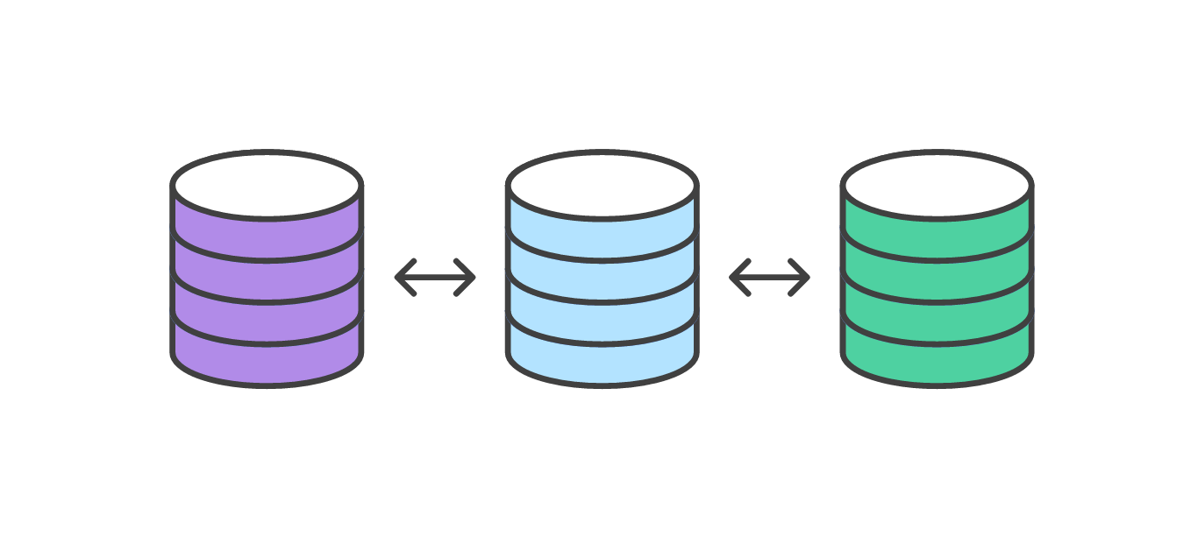
Comparing Workflows

Slide 2
Comparing Workflows
Centralized Workflow
Feature Branch Workflow
Gitflow Workflow
Forking Workflow

Slide 3
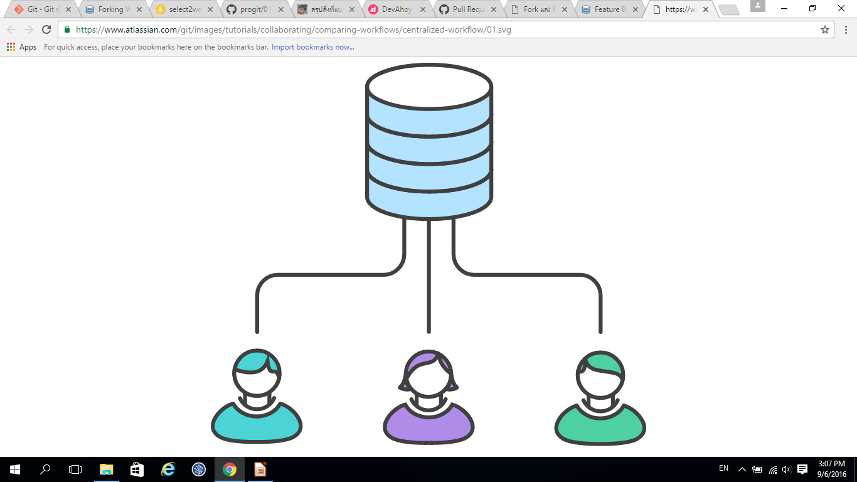
Centralized Workflow

Slide 4
Centralized Workflow
Master Branch เป็น Branch หลักในการพัฒนา
เกิดขึ้นเมื่อมี developer 2 คนแก้ไฟล์เดียวกันแล้วเกิด conflict
ป้องกันไม่ให้ไฟล์ conflict เกิดขึ้นที่ branch master
เหตุผลที่จำเป็นต้องใส่ option --rebase เพื่อให้ข้อมูลที่ pull ลงมาไปสร้างเป็น branch ใหม่ก่อน เพื่อป้องกันการ conflict ของข้อมูลที่อาจจะเกิดขึ้นได้

Slide 5
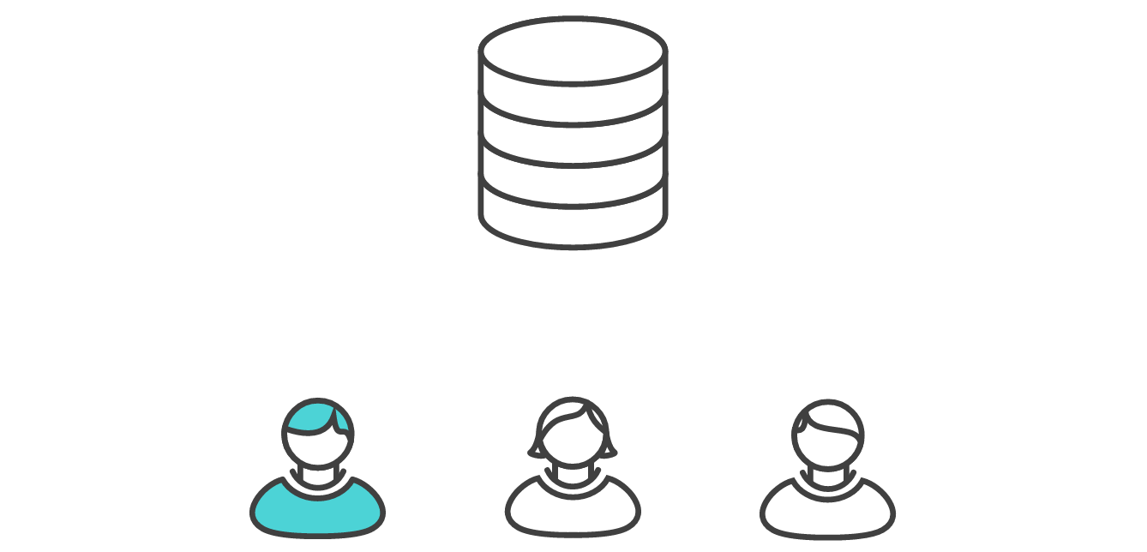
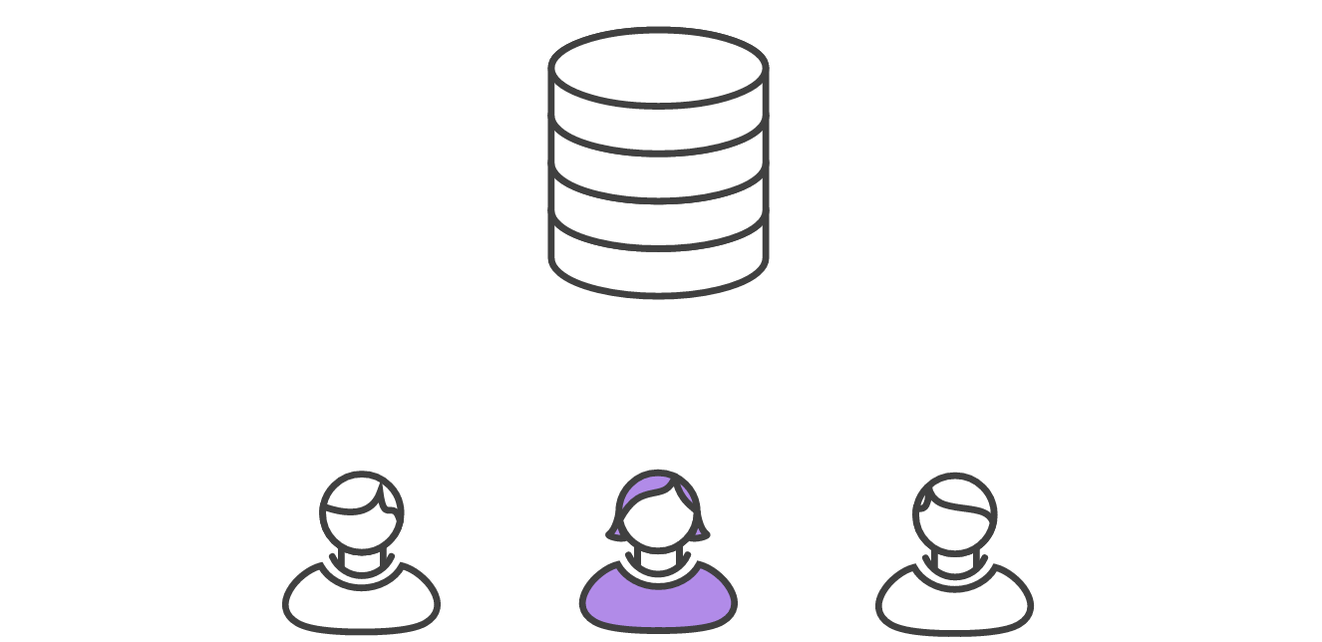
Centralized Workflow

Slide 6
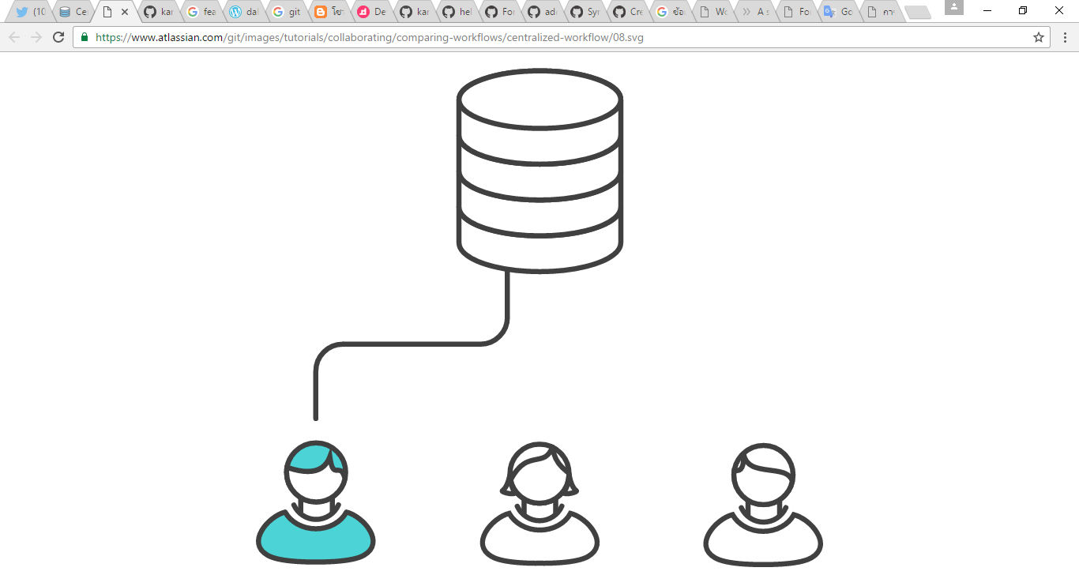
Centralized Workflow

Slide 7
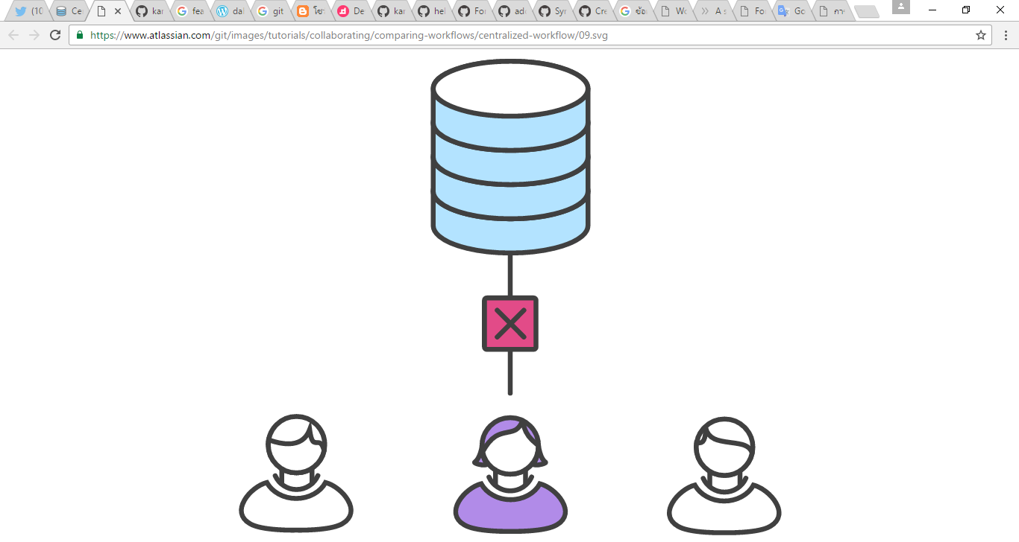
Centralized Workflow

Slide 8
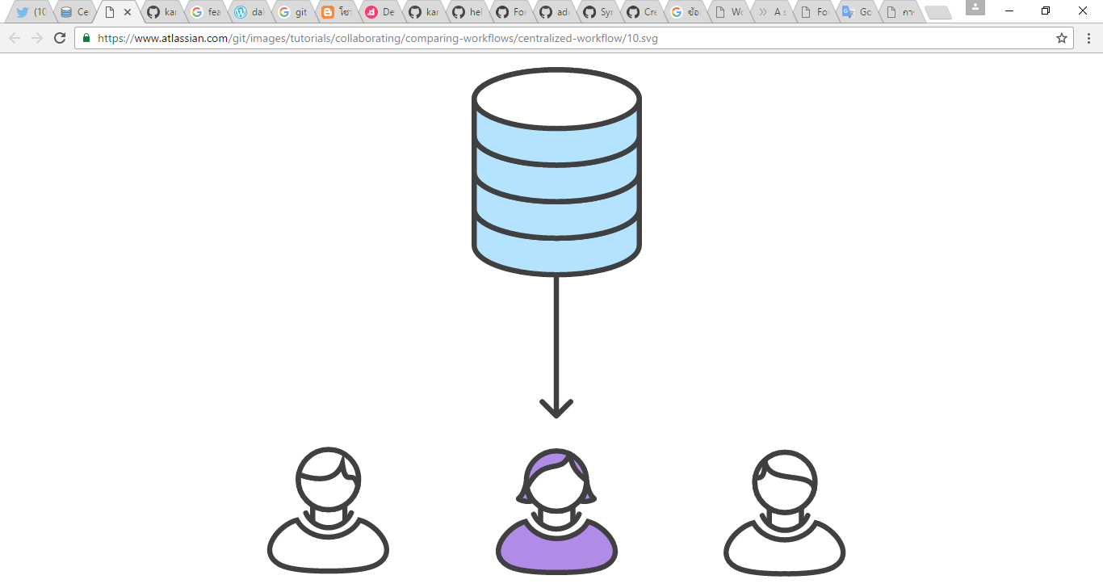
Centralized Workflow
git pull --rebase origin master

Slide 9
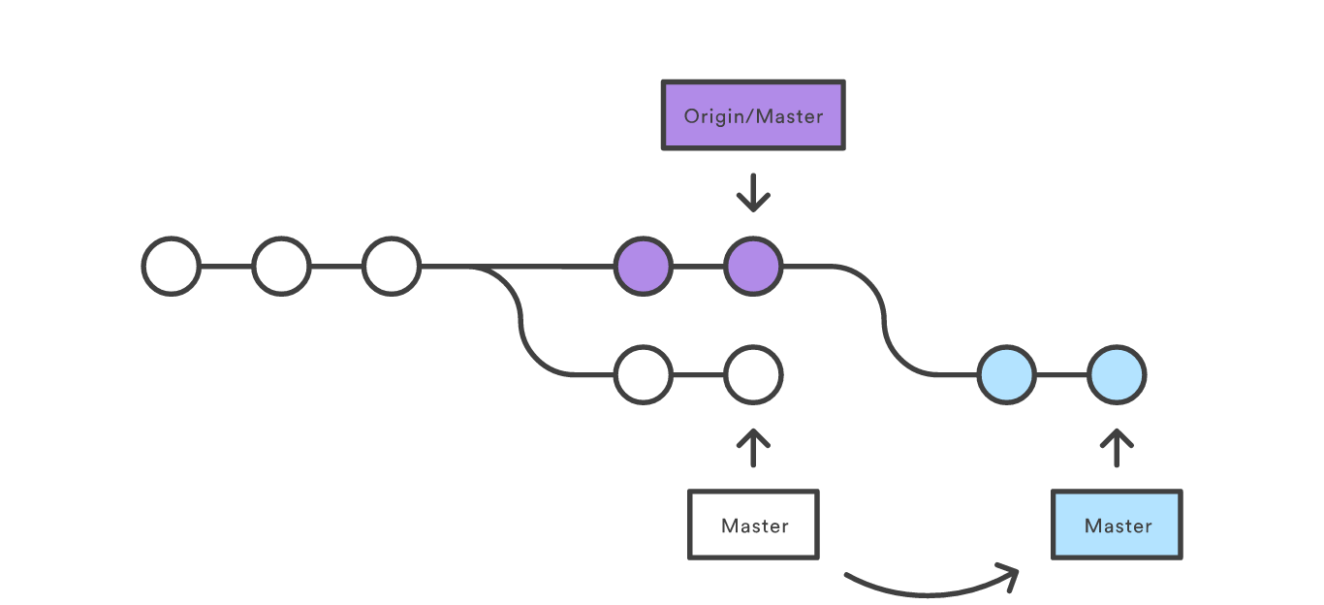
Centralized Workflow

Slide 10
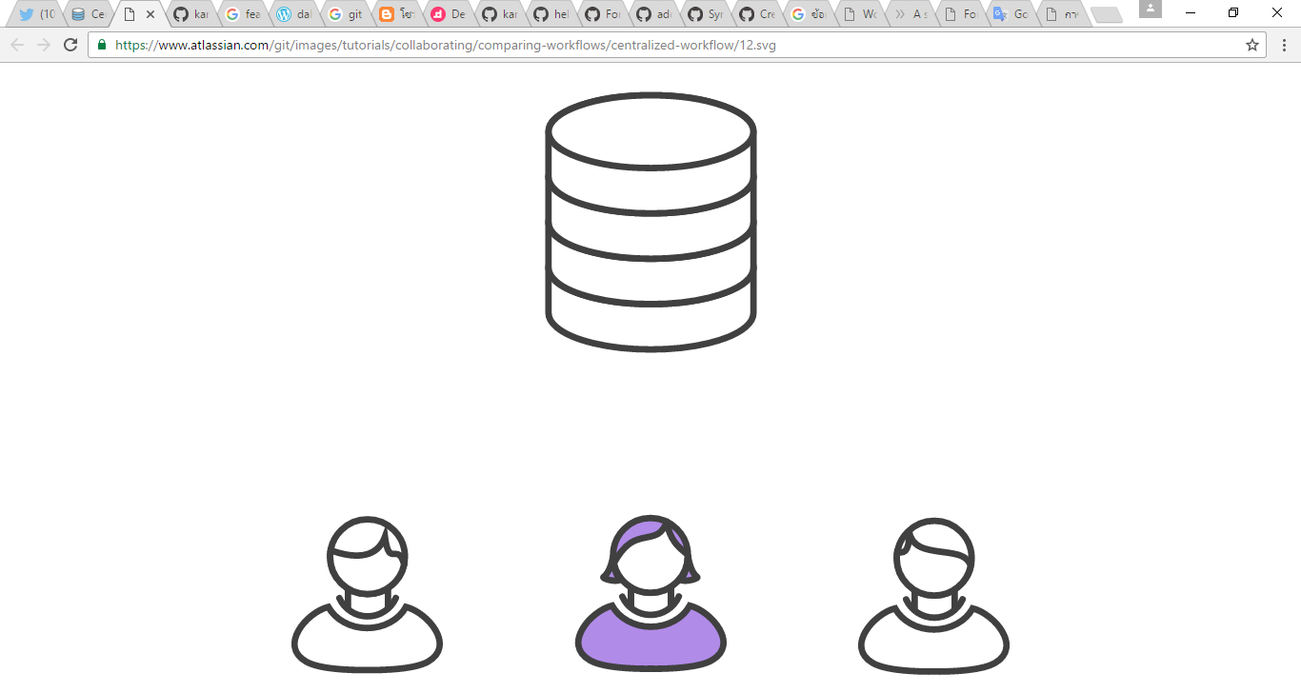
Centralized Workflow
แก้ปัญหาการ conflict โดยการ Merge conflict ใน file
- git add <some-file>
- git rebase
-continue | -abort | -skip

Slide 11
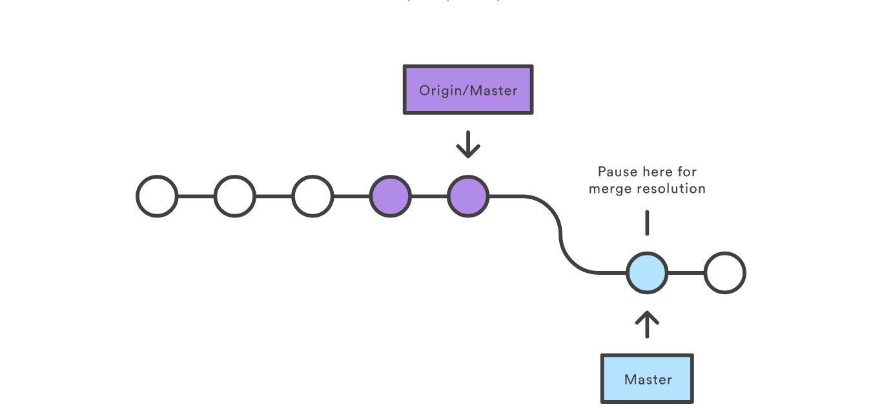
Centralized Workflow

Slide 12
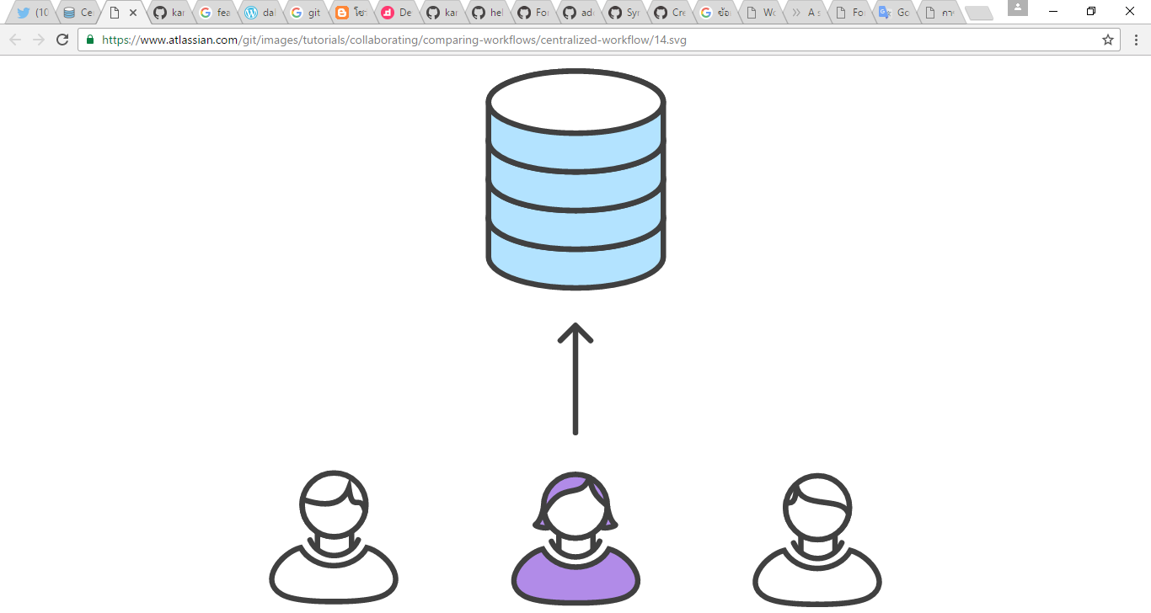
Centralized Workflow
git push origin master

Slide 13
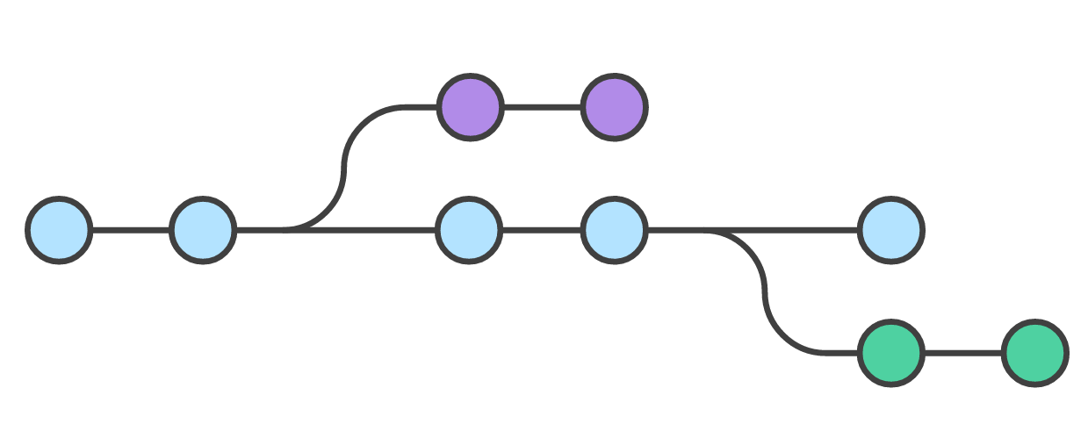
Feature Branch Workflow

Slide 14
Feature Branch Workflow
การพัฒนาจะเกิดขึ้นที่ Branch Feature แทนการพัฒนาบน Branch Master
พัฒนาโดยแตก Branch Feature แล้ว merge →push กลับไปที่ Branch Master
การที่เราแตก Feature ออกมาต่างหาก ทำให้ทุกคนสามารถทำงานได้อย่างอิสระ
ลดปัญหาที่อาจจะเกิดขึ้นและกระทบที่ Branch Master

Slide 15
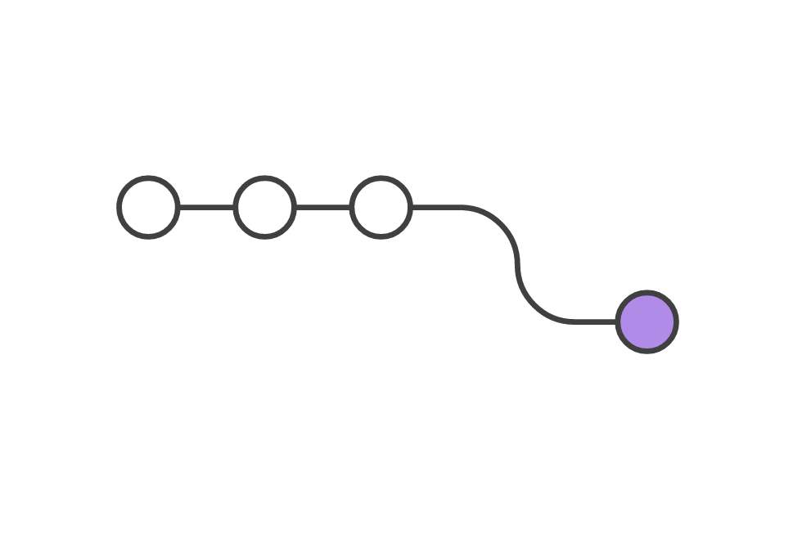
Feature Branch Workflow

Slide 16
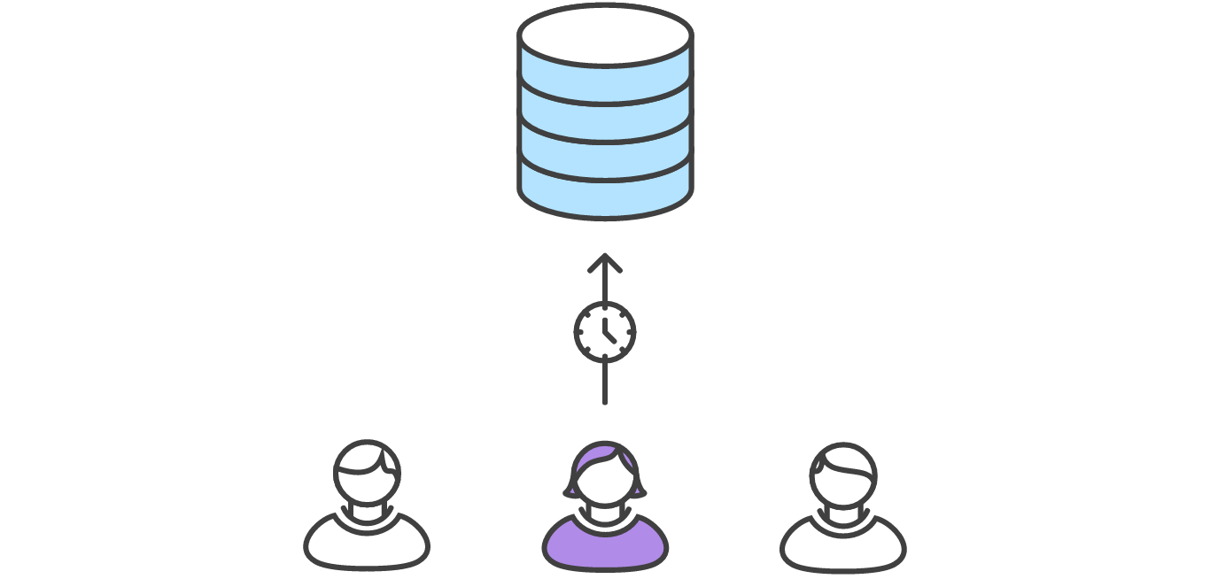
Feature Branch Workflow

Slide 17
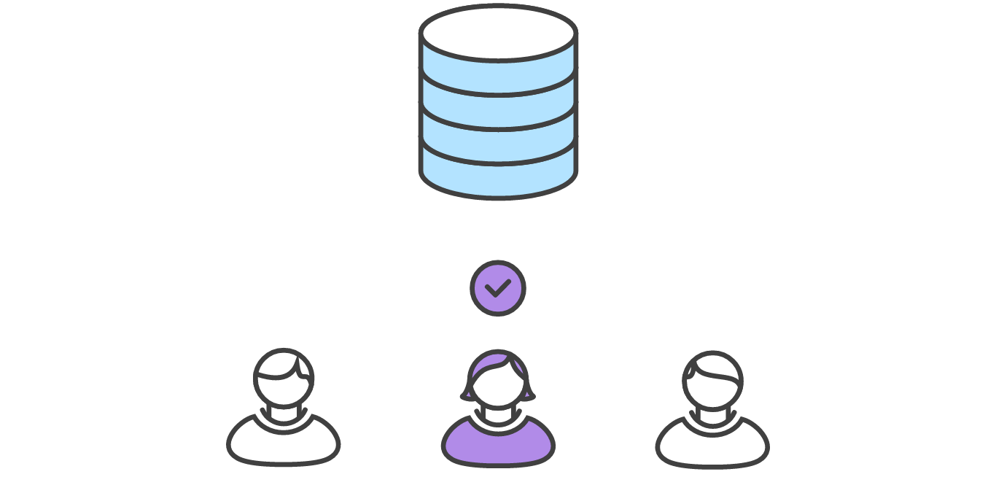
Feature Branch Workflow

Slide 18
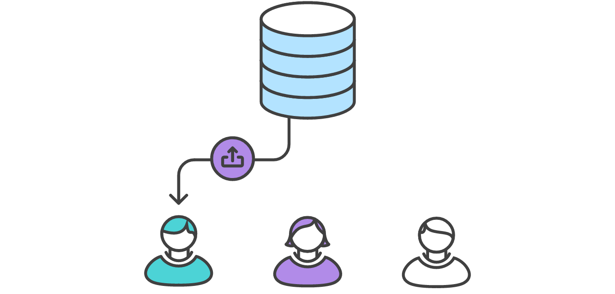
Feature Branch Workflow

Slide 19
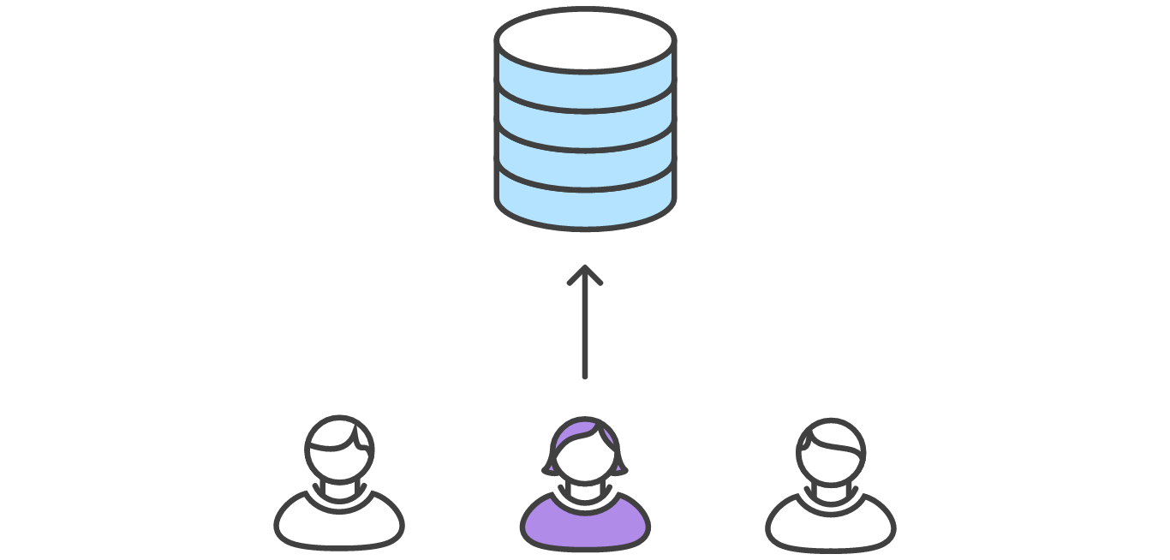
Feature Branch Workflow

Slide 20
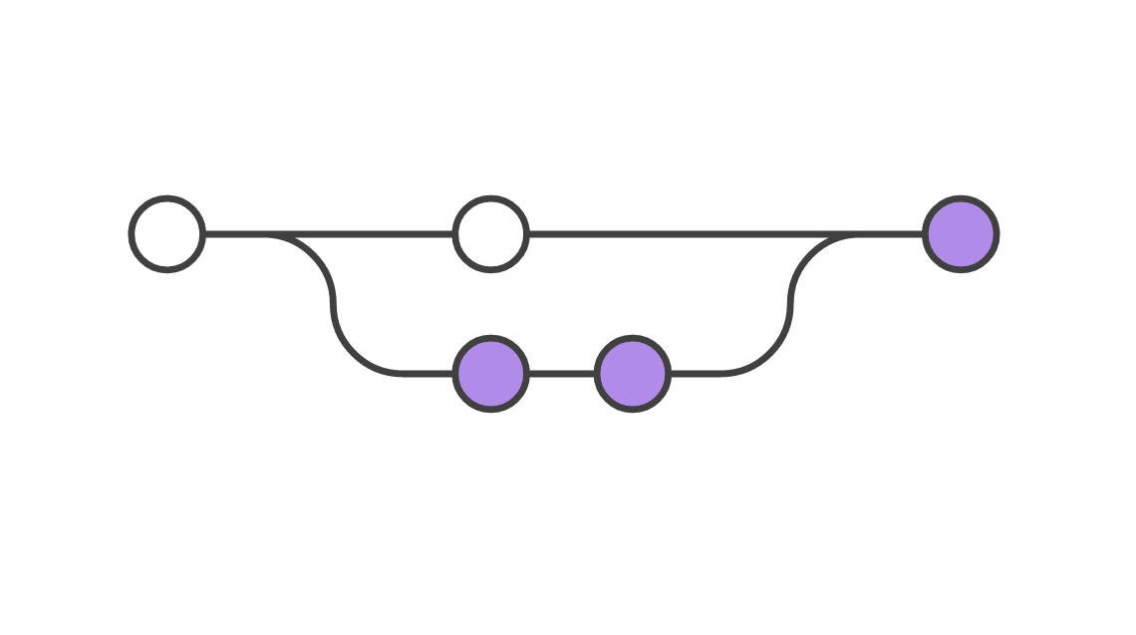
Feature Branch Workflow

Slide 21
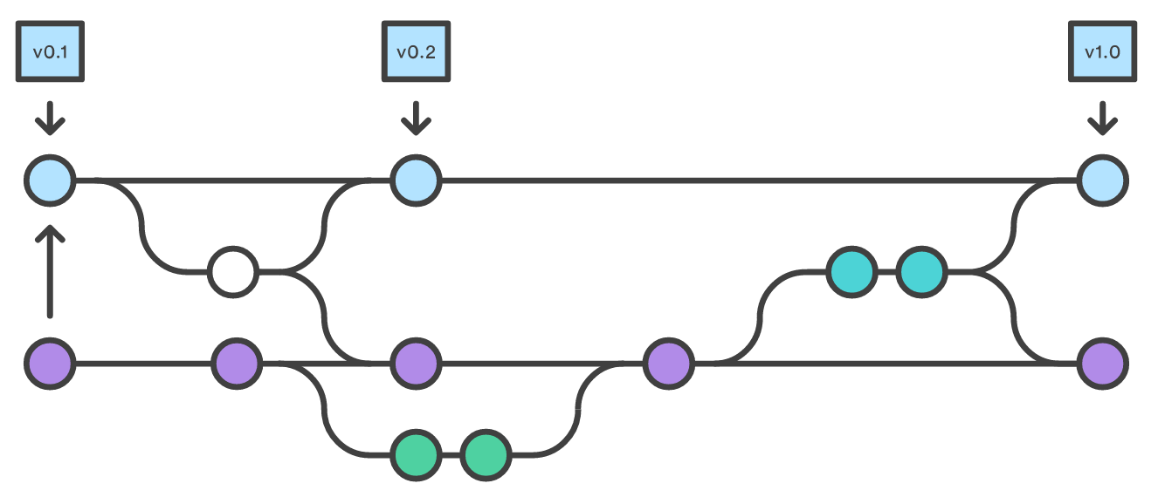
Gitflow Workflow

Slide 22
Gitflow Workflow
พัฒนาโดยการแตก Branch มา Develop
ระบบงานที่อยู่ใน master branch จะต้องสามารถ deploy ได้เสมอ
Develop branch เป็น branch หลักในการพัฒนา
ใช้สำหรับโปรเจคใหญ่ๆ มี Developer หลายคนร่วมในโปรเจค การพัฒนา feature การ release version ใหม่ การแก้ bug

Slide 23
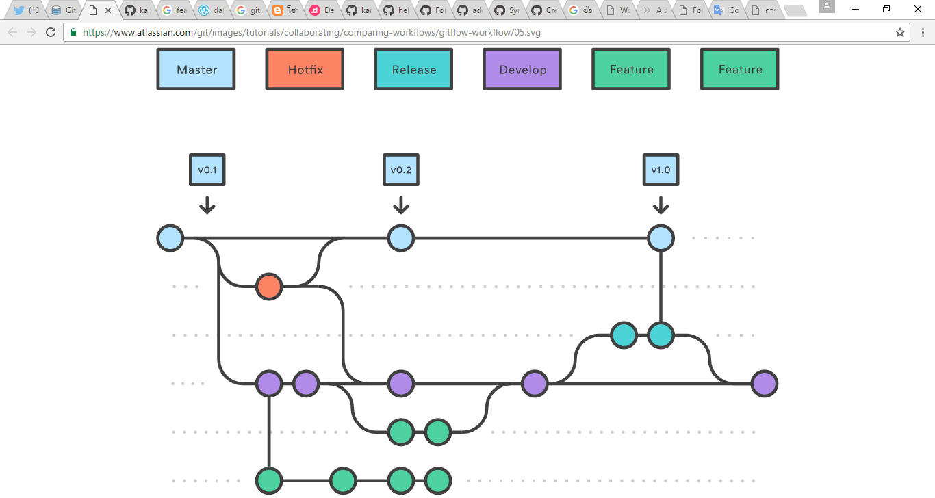
Gitflow Workflow

Slide 24
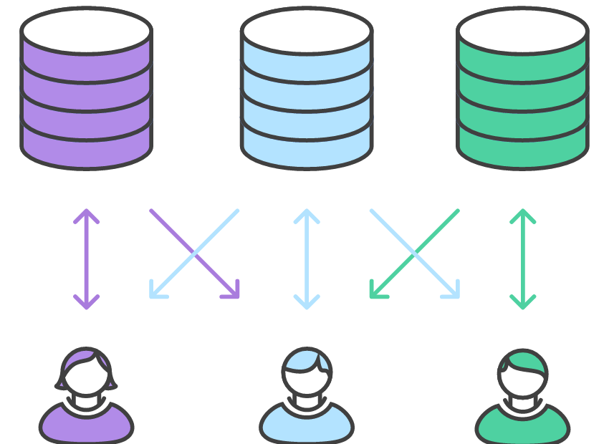
Forking Workflow

Slide 25
Forking Workflow
การทำงานที่ Developer จะทำการสร้าง Repo ใหม่

Slide 26
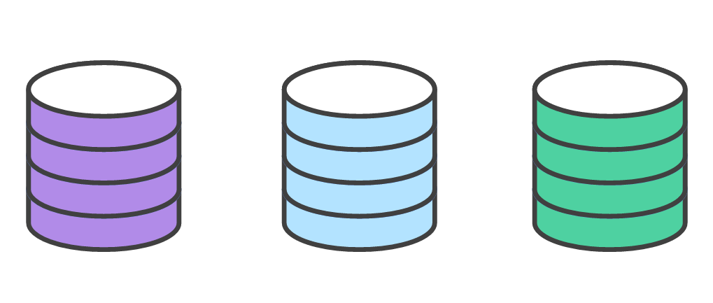
Forking Workflow

Slide 27
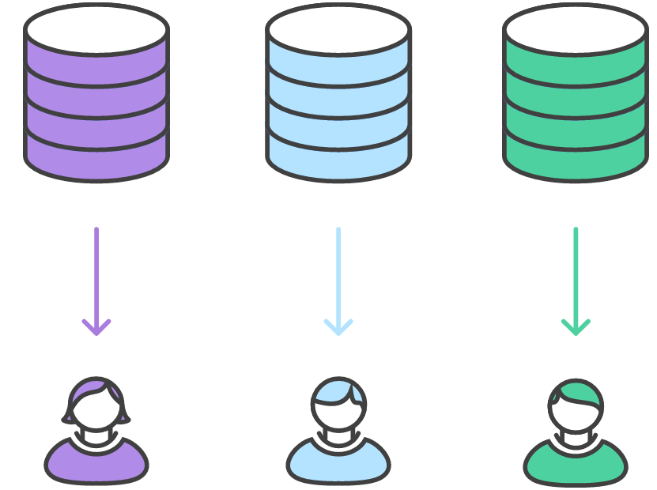
Forking Workflow

Slide 28
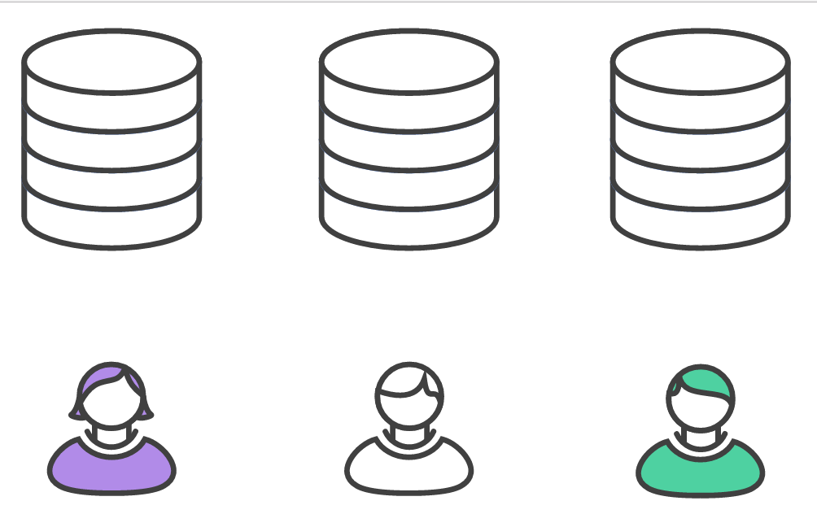
Forking Workflow

Slide 29
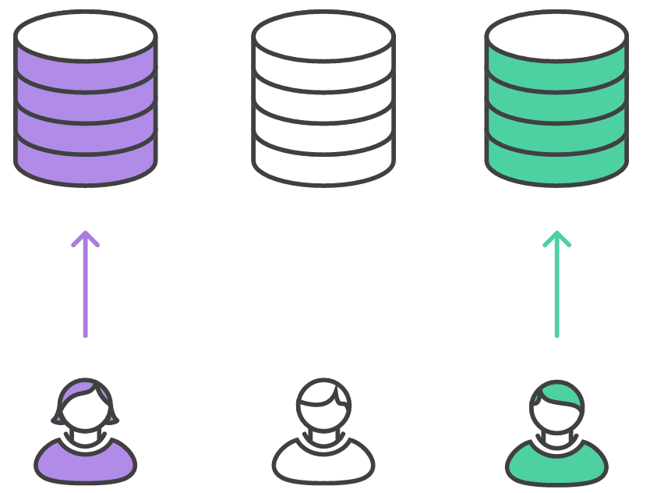
Forking Workflow

Slide 30
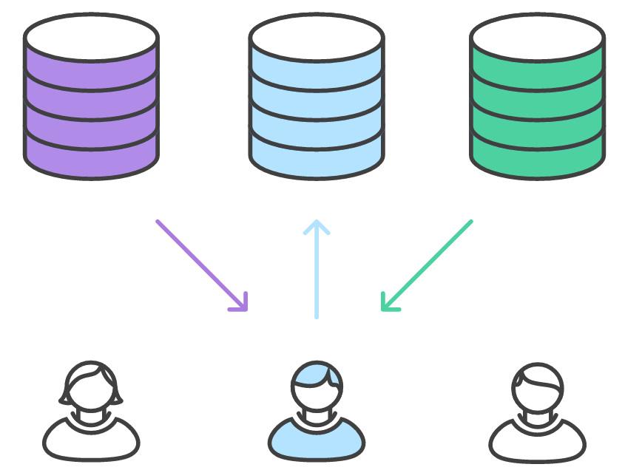
Forking Workflow

Slide 31
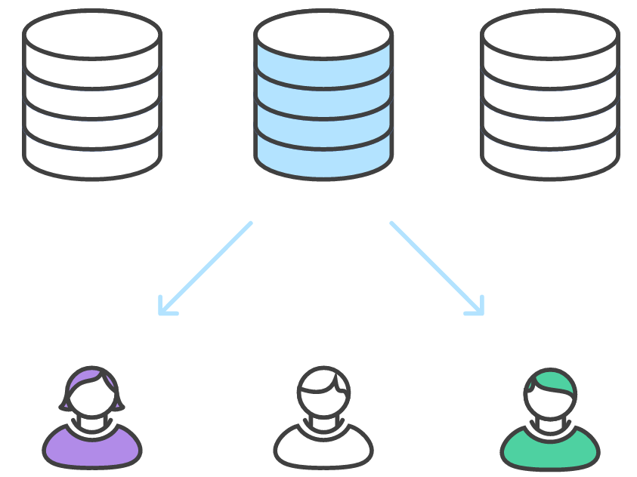
Forking Workflow

